Slide 1
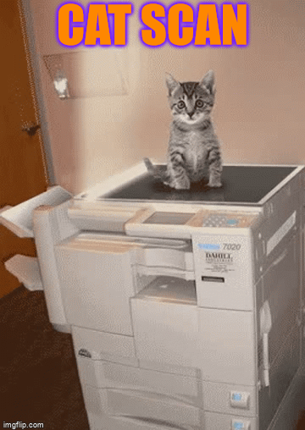
ANIMAL
Мордочка в объектив, порода на экран.
Команда «Браво»
Богдан Березовский
Кирилл Фёдоров

Slide 2
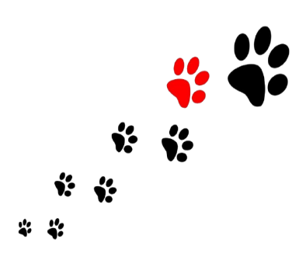
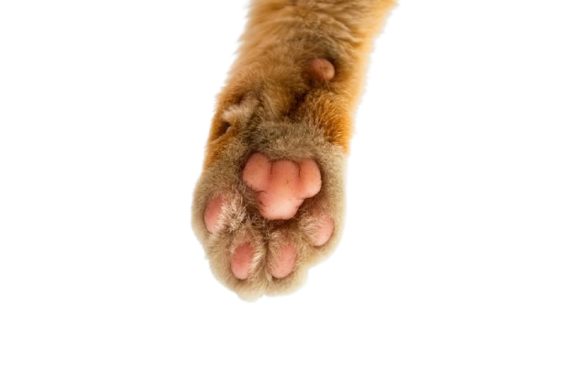
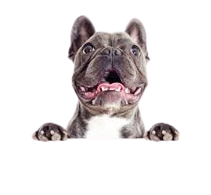
Цели и задачи проекта «Сканер домашних животных»
Распознание животных по фото
Выявление породы животного
Вывод информации в процентом соотношении кем может быть животное на фото

Slide 3
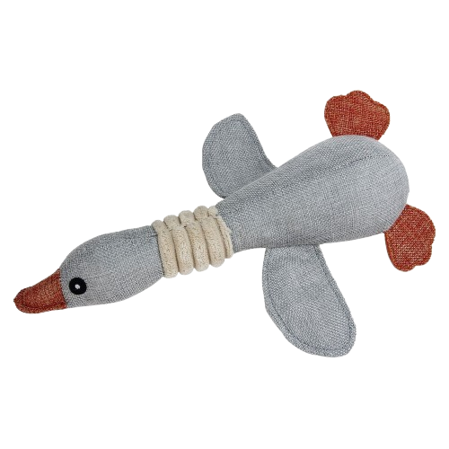

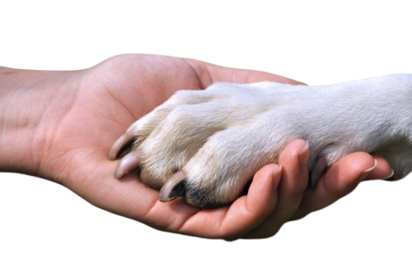
Основная идея проекта
Наш проект предлагает революционный способ идентификации домашних животных. С помощью нашего сканера владельцы смогут быстро и точно определить своего питомца.
Разработка инновационного приложения, способного быстро и точно идентифицировать домашних животных по их внешним признакам (морда, окрас, и т.д.).

Slide 4

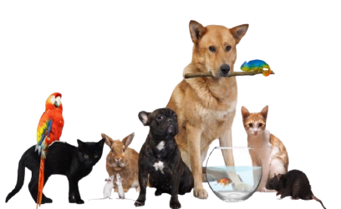
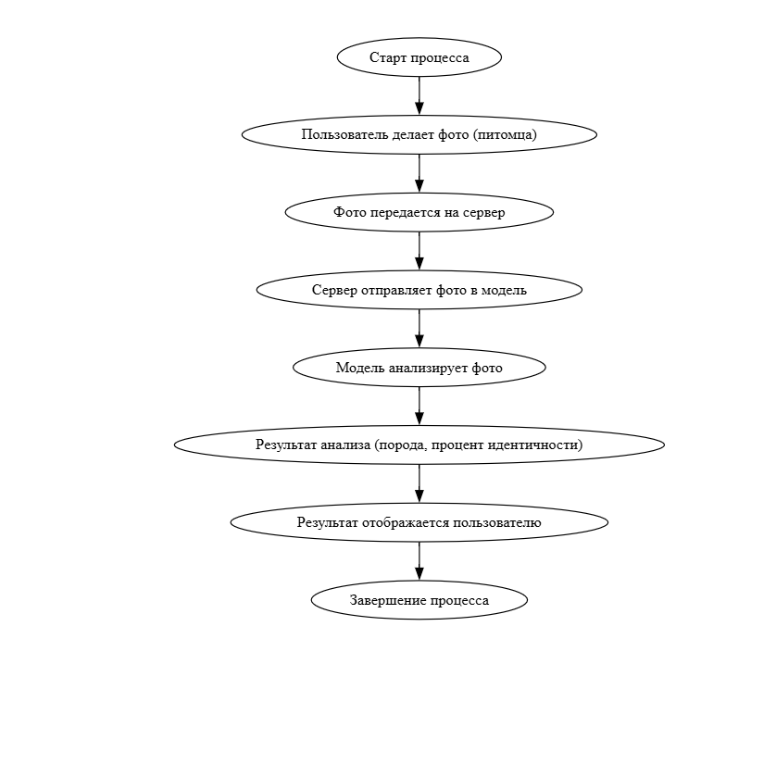
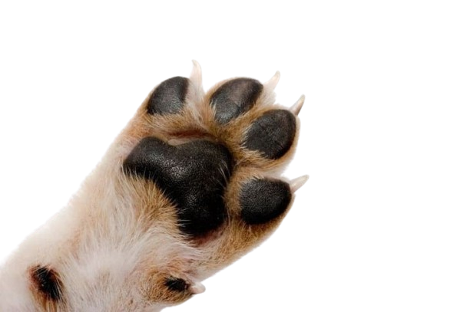
Техническая часть
Архитектура проекта:
Используемые технологии:
Python 3.11.9
Flask
TensorFlow
NumPy
Matplotlib
OpenCV

Slide 5
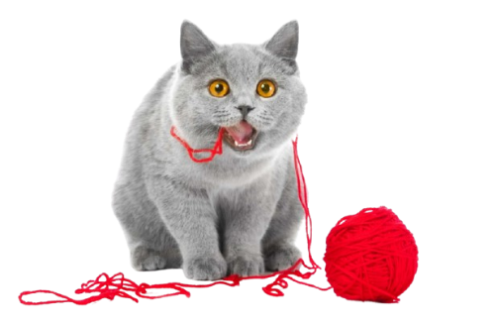
Логика работы:
Основные компоненты (модули, функции, классы)
Модули:
flask
Request
render_template
Jsonify
send_from_directory
Os
Numpy
Cv2
tensorflow.keras.applications.mobilenet_v2
werkzeug.utils
Функции:
predict_animal(image_path)
uploaded_file(filename)
index()
predict()

Slide 6

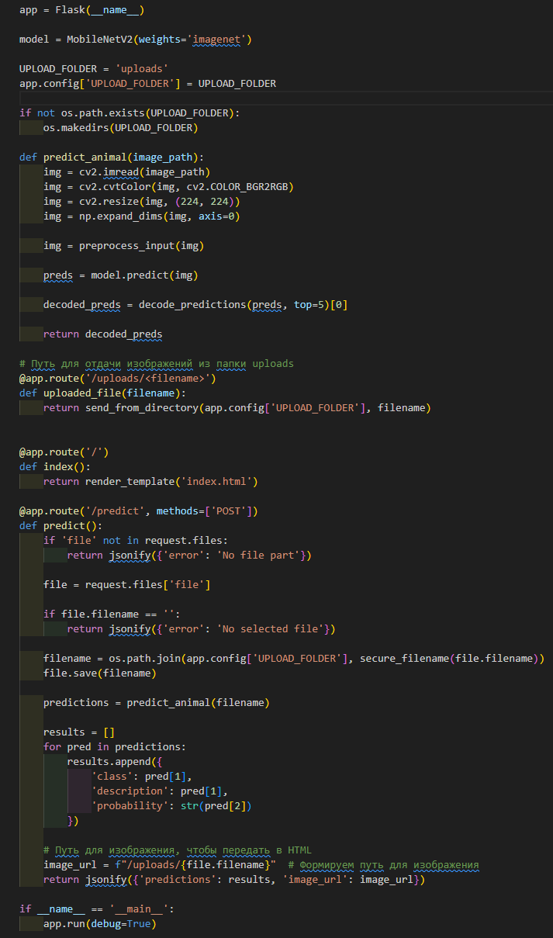
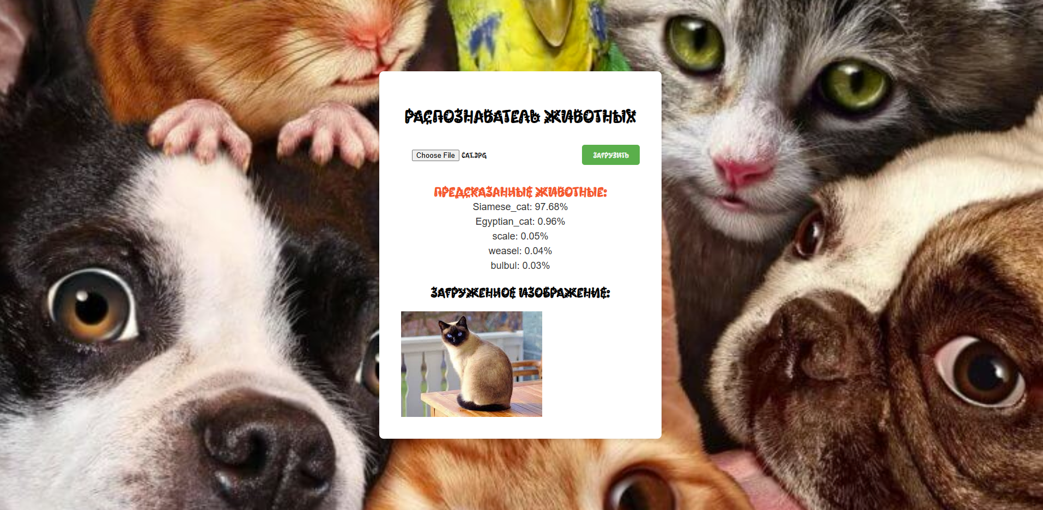
Пример работы приложения

Slide 7
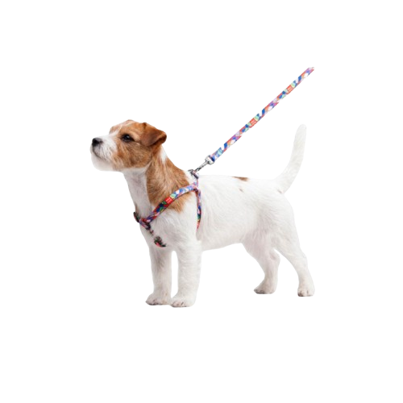
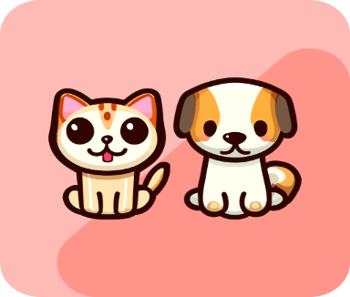
Функциональность
Базовые функции:
Загрузка изображения: Пользователь выбирает файл с изображения животного с своего устройства.
Распознавание: Приложение анализирует изображение и определяет наиболее вероятные породы животных с указанием процента вероятности.
Отображение результатов: Результаты отображаются в понятном виде, например, в виде списка с названиями пород и соответствующими процентами.

Slide 8
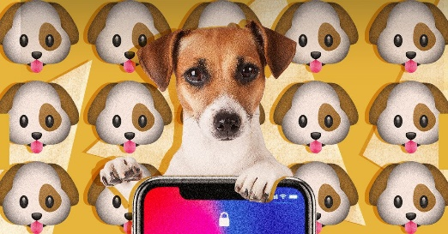
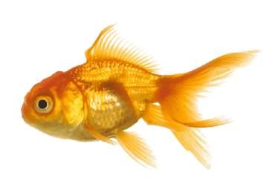
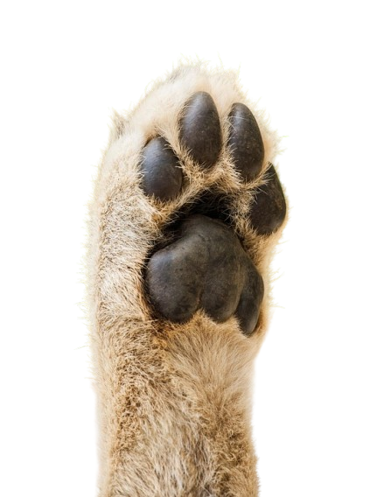
Функциональность
Идентификация животных: Основная функция приложения - определять вид животного по фотографии. Это полезно, если вы увидели интересное животное, но не знаете, как оно называется.
Определение породы: Приложение может определить породу домашнего животного. Это может быть интересно для любителей животных, заводчиков или ветеринаров.
Обучение: Приложение может стать отличным инструментом для обучения детей и взрослых о разнообразии животного мира.
Развлечения: Простое любопытство и желание узнать что-то новое могут подтолкнуть пользователя к использованию приложения.

Slide 9
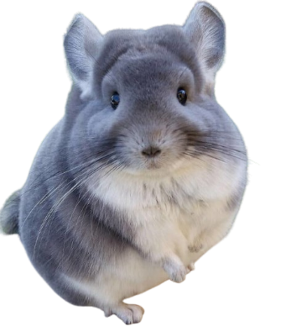
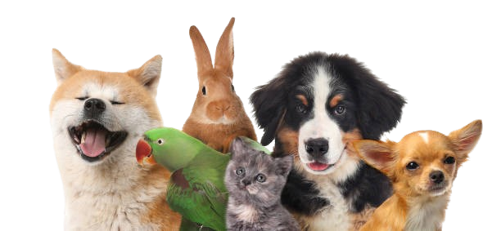
Заинтригован, что это за милое создание? С нашим приложением ты узнаешь все о животных!
Video

Slide 10
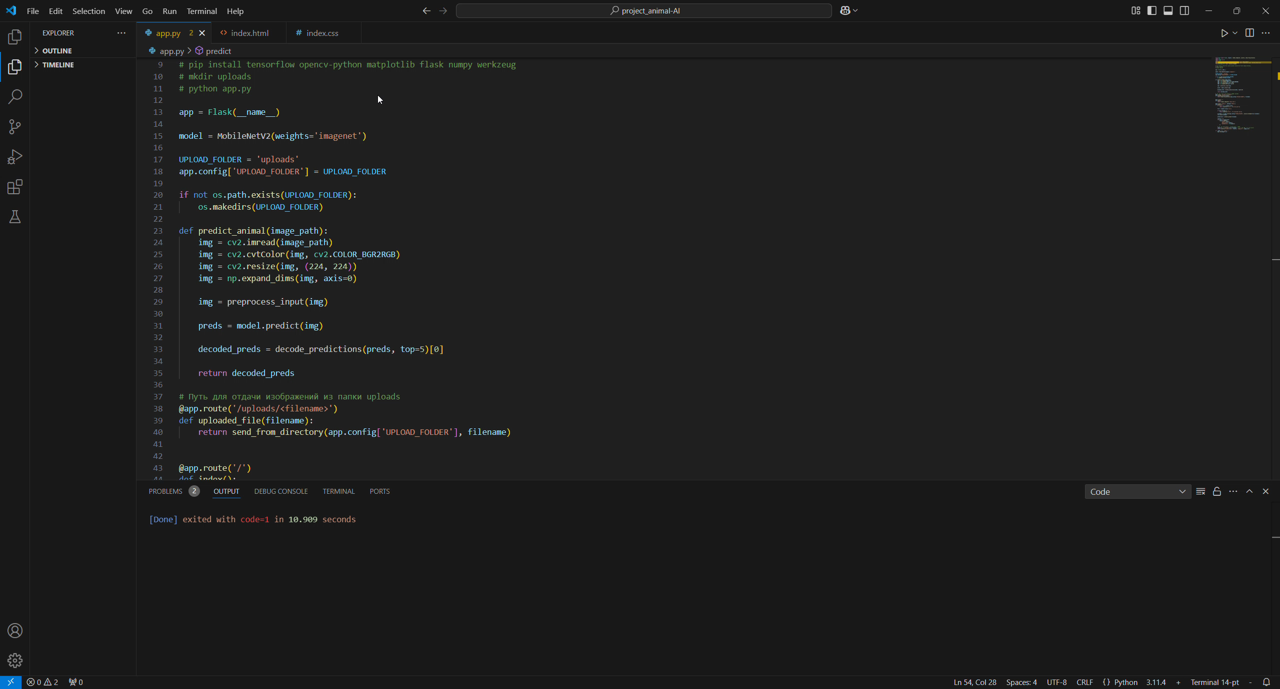
Видео запуска программы

Slide 11
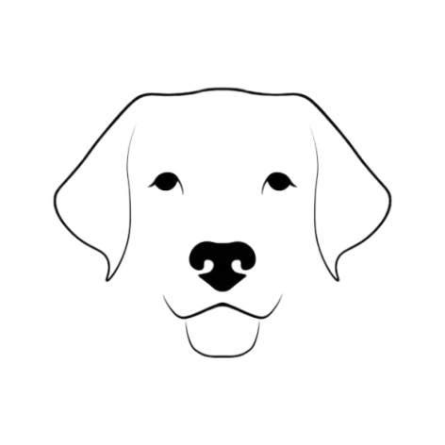
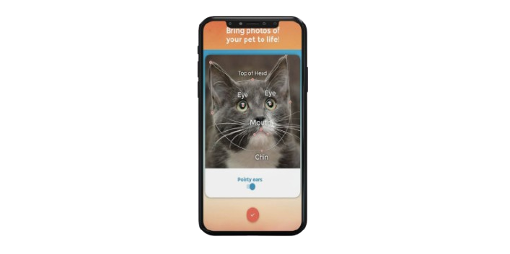
Планы на будущее
Дополнительные функции которые мы бы хотели добавить в будущем:
Анализ поведения: Разработайте функцию, которая сможет анализировать видеозаписи и определять различные виды поведения животных (например, игра, сон, еда).
История запросов: Сохранение информации о предыдущих запросах для удобства пользователя.
Определение возраста и пола: Попробуйте обучить модель определять не только породу, но и приблизительный возраст и пол животного.
Социальные сети: Поделиться результатами в социальных сетях.
Регистрация и личный кабинет: Сохранение настроек, создание коллекций изображений.
Мобильное приложение: Доступ к приложению с мобильных устройств.
Интеграция с другими сервисами: Например, с облачными хранилищами или базами данных изображений.
Партнерство с зоопарками: Предложите зоопаркам разместить информацию о вашем приложении на своих сайтах и в социальных сетях.

Slide 12
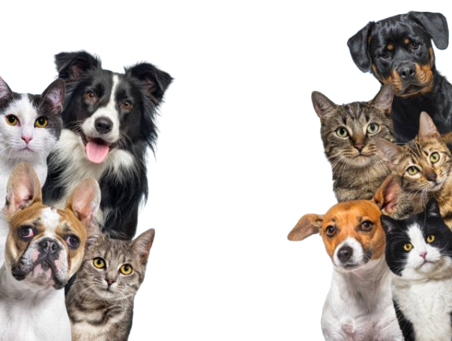
Animal-Scanner
Распознавание животных онлайн. Быстро, точно, удобно.
Спасибо за внимание!

